Slide 1
Algunas orientaciones para la coordinación conjunta
Mancomunidad Trinacional Fronteriza del Río Lempa

Slide 2
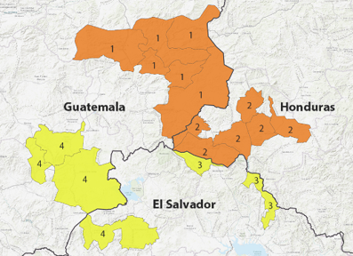
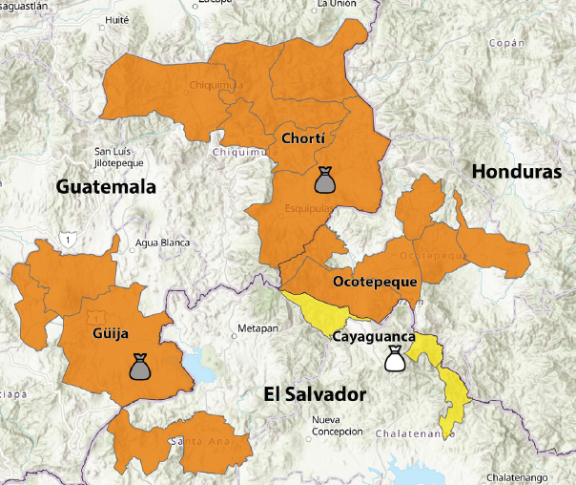
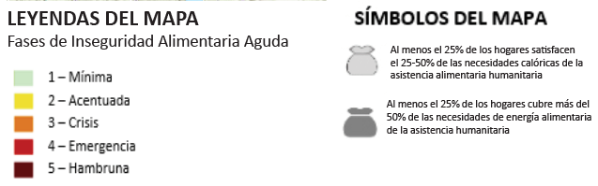
Clasificación Integrada de la Seguridad Alimentaria en Fases
junio – agosto 2020
febrero – mayo 2020
Notes:
La Región Trifinio es una muestra de la brecha de desarrollo de nuestros países, con municipios de muy alta vulnerabilidad a pasar hambre y otros con muy baja vulnerabilidad. Desnutrición crónica, en escolares, con prevalencias en un rango de 8% al 67% y con microrregiones en crisis alimentaria.

Slide 3


Slide 4


Slide 5
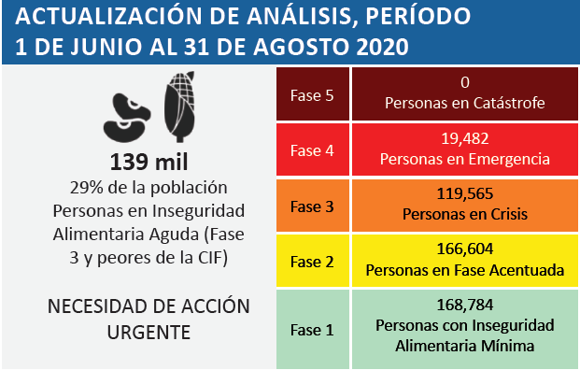

Slide 6
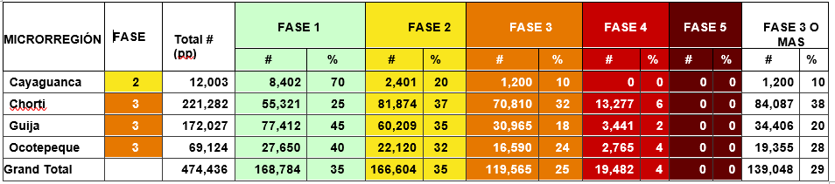
DISTRIBUCIÓN DE POBLACIÓN POR FASES Y MICRORREGIÓN

Slide 7
Respuesta optimizada
Respuesta Integral
  tipología de InSAN vrs. Respuesta
  respuesta de urgencia – desarrollo
  Cubrir las necesidades;
    Alimentarias basadas requerimientos nutricionales
    Consideración de la cultura alimentaria
    Otras necesidades básicas: agua, servicios básicos
Coordinada – Sinergias: optimización
Programada
Ordenada

Slide 8
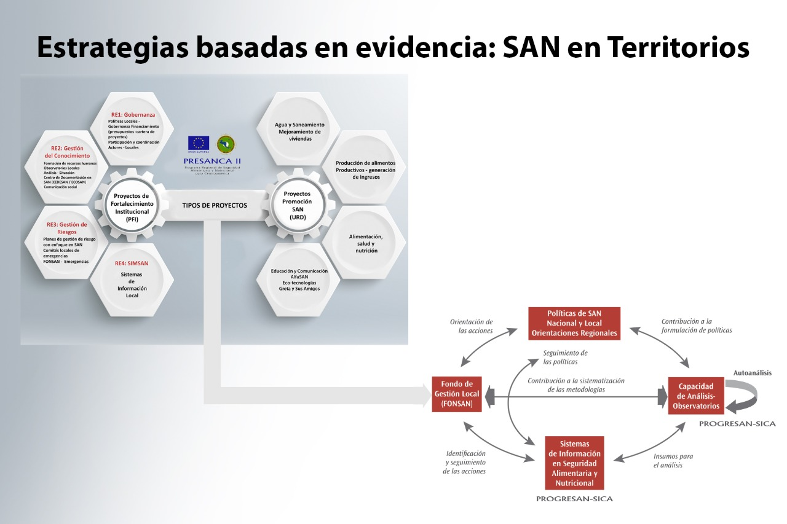

Slide 9
Elementos de Apoyo a Familias Afectadas
Asistencia alimentaria:
  Alimentos y/o transferencia económica
    Alimentos, 78,750 a 157,500 Kcal/familia/mes (2100 Kcal/persona/día)
    US$42 (25% Kcal)
    US$80 (50% Kcal)
Apoyo a la producción agrícola de autoconsumo en parcela y patio
  Paquetes de Gallina Criolla Local-GCL- (US$70)
  Paquete agrícola para granos básicos – GB- (US$125)
  Paquete agrícola para huertos en patio – (US$30)
Educación-Comunicación social para la SAN y la bioseguridad
  Redes comunitarias para la vigilancia alimentaria y nutricional
  Campaña educativa sobre alimentación, nutrición y producción resiliente de alimentos
Recuperación nutricional
  Comunitaria- Intrafamiliar
  Institucional

Slide 10
LÍNEAS DE ACCIÓN | MICRORREGIONES
 | CAYAGUANCA | CHORTÍ | GÜIJA | OCOTEPEQUE
Población en crisis o emergencia | 1,200 | 84,087 | 34,406 | 19,355
Asistencia alimentaria: Alimentos, 78,750 a 157,500 Kcal/familia/mes (2100 Kcal/persona/día) US$42 (25% Kcal) US$80 (50% Kcal) | 240 BolSAN x 3 meses (25%) US$30,240 (50%) US$57,600 | 16,800 BolSAN x 3 meses (25%) US$2.116,800 (50%) US$4.032,000 | 6,880 BolSAN x 3 meses (25%) US$866,880 (50%) US$1.651,200 | 3,900 BolSAN x 3 meses (25%) US$491,400 (50%) US$936,000
Fortalecimiento de producción agrícola de autoconsumo en parcela y patio Paquetes de Gallina Criolla Local-GCL- (US$70) Paquete agrícola para granos básicos – GB- (US$125) Paquete agrícola para huertos en patio – (US$30) | 240 paquetePe US$16,800 170 paquete GB US$21,250 240 paquete patio US$7,200 | 16,800 paquete GCL US$1.176,000 11,700 paquete GB US$1.462,500 16,800 paquete patio US$504,000 | 6,880 paquete GCL US$481,600 3,450 paquete GB US$431,250 6,880 paquete patio US$206,400 | 3,900 paquete GCL US$273,000 2,200 paquete GB US$275,000 3,900 paquete patio US$117,000
Comunicación social para la SAN Redes comunitarias para la vigilancia alimentaria y nutricional Campaña educativa sobre alimentación, nutrición y producción resiliente de alimentos Recuperación nutricional comunitaria

Slide 11

Gracias
WWW.SICA.INT
WWW.SICA.INT/SAN
Mural de Fernando Llort- Edificio SICA

